Slide 1
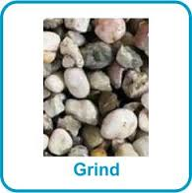
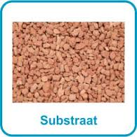
Bodem

Slide 2
Voor volgende week is dit het huiswerk:
Huiswerk: Volgende week hoofdstuk 1, 2, 3, 9,10, 13, 14, 15, 19, 21, 23, 26, 27, 28, 30, 31, 32, 33, 34, 35, en 42.
Hoofdstuk 4, 5, 6, 7, 8, 11, 12,16 en 17, 18, 20, 22, 24, 25, 29, 36, 37, 38, 39, 40 en 41 doorlezen.

Slide 3
Volgende keer:
Theorieles met de herhaling over dit blok.
Toets voorbereiding.
Nakijken opdrachten.

